Slide 1
Международная Ассамблея «Каспийский диалог»
Вступительное слово на пленарной сессии «Каспийский диалог – развитие в новых условиях»
Хабриева Талия Ярулловна
Директор Института законодательства и сравнительного правоведения при Правительстве Российской Федерации, заместитель Президента Российской академии наук, Академик РАН, действительный член Международной академии сравнительного права (IACL, штаб-квартира – Париж, Франция), Заслуженный деятель науки Российской Федерации, Заслуженный юрист Российской Федерации, Заслуженный юрист Республики Татарстан, доктор юридических наук, профессор
Москва, 11 мая 2022 года

Slide 2
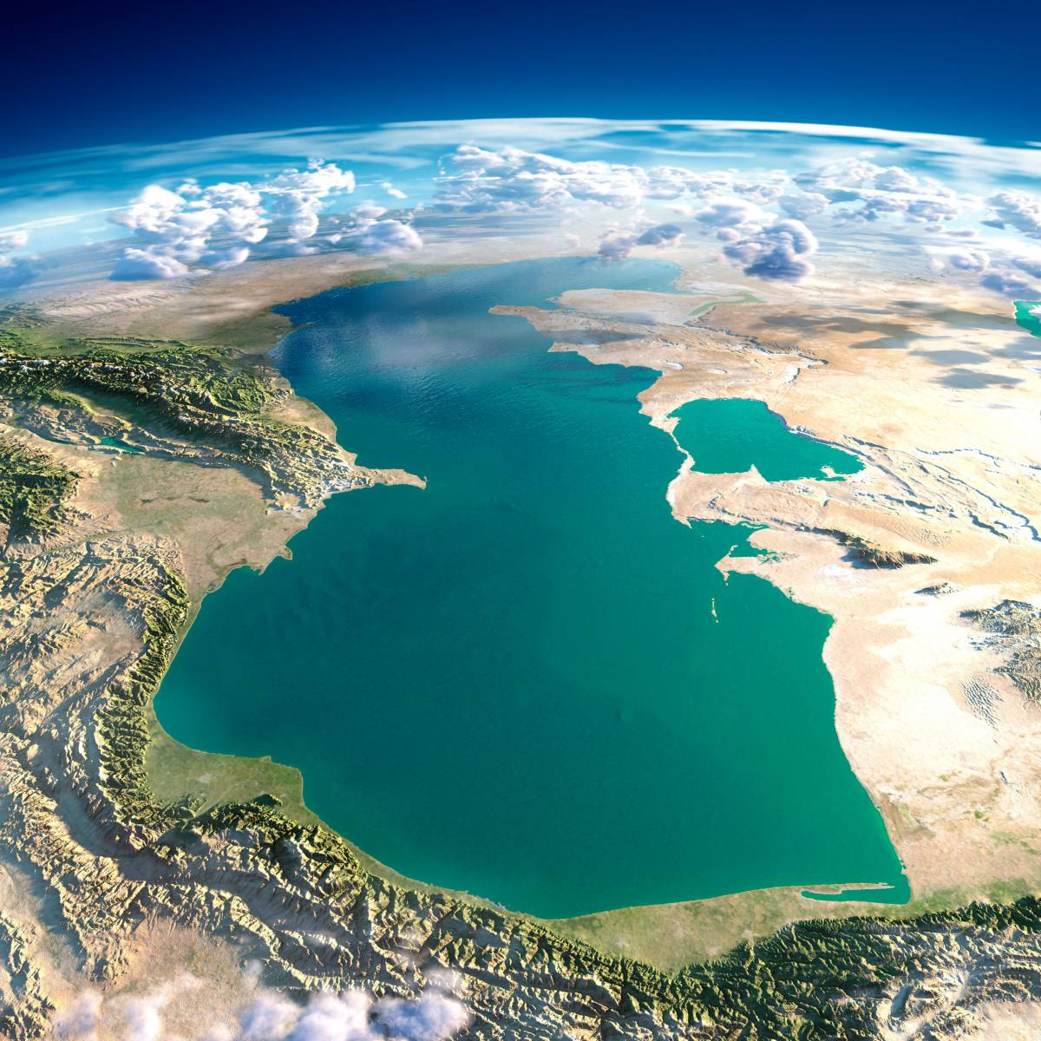
В отличие от ранее заключаемых международных соглашений, регулирующих отдельные вопросы отраслевого сотрудничества в регионе (защита морской среды Каспийского моря, предупреждение и ликвидация чрезвычайных ситуаций в Каспийском море, гидрометеорология и т.д.)
2
Конвенция акцентирует внимание на установлении ключевых принципов:
военно-политического сотрудничества (уважение суверенитета, территориальной целостности, независимости, суверенного равенства государств, неприменения силы или угрозы силой и др.),
сотрудничества в области безопасности (недопущение агрессии и противодействие терроризму; меры доверия в сфере военной деятельности; запрет присутствия иностранных вооруженных сил; безопасность мореплавания и др.),
экономического сотрудничества (установлены правила судоходства по Каспийскому морю, право на свободный доступ из Каспийского моря к другим морям, Мировому океану и обратно и др.),
сотрудничества в социальной области (защита и сохранение экологической системы Каспийского моря и всех ее компонентов, право на проведение научно-исследовательской деятельности и др.).

Slide 3
Конвенция интегрировала в единый международно-правовой комплекс ранее принятые отраслевые соглашения:
3
Рамочную конвенцию по защите морской среды Каспийского моря 2003 г.,
Соглашении о сотрудничестве в сфере безопасности на Каспийском море 2010 г.,
Соглашение о сотрудничестве в области гидрометеорологии Каспийского моря 2014 г,
Соглашение о сохранении и рациональном использовании водных биологических ресурсов Каспийского моря 2014 г.,
Соглашение о сотрудничестве в сфере предупреждения и ликвидации чрезвычайных ситуаций в Каспийском море 2014 г.,
Соглашение между правительствами прикаспийских государств о торгово-экономическом сотрудничестве 2018 г.,
Соглашение между правительствами прикаспийских государств о сотрудничестве в области транспорта 2018 г.
Конвенция также предусматривает в развитие своих положений заключение новых многосторонних и двусторонних соглашений.
К подписанию подготовлены:
Межправительственное соглашение о предотвращении инцидентов на Каспийском море
Три протокола к Соглашению о сотрудничестве в сфере безопасности на Каспийском море от 2010 года по борьбе с терроризмом, с организованной преступностью и о взаимодействии пограничных ведомств. Рамочную конвенцию по защите морской среды Каспийского моря 2003 г.,
Соглашении о сотрудничестве в сфере безопасности на Каспийском море 2010 г.,
Соглашение о сотрудничестве в области гидрометеорологии Каспийского моря 2014 г,
Соглашение о сохранении и рациональном использовании водных биологических ресурсов Каспийского моря 2014 г.,
Соглашение о сотрудничестве в сфере предупреждения и ликвидации чрезвычайных ситуаций в Каспийском море 2014 г.,
Соглашение между правительствами прикаспийских государств о торгово-экономическом сотрудничестве 2018 г.,
Соглашение между правительствами прикаспийских государств о сотрудничестве в области транспорта 2018 г.
Конвенция также предусматривает в развитие своих положений заключение новых многосторонних и двусторонних соглашений.
К подписанию подготовлены:
Межправительственное соглашение о предотвращении инцидентов на Каспийском море
Три протокола к Соглашению о сотрудничестве в сфере безопасности на Каспийском море от 2010 года по борьбе с терроризмом, с организованной преступностью и о взаимодействии пограничных ведомств.

Slide 4
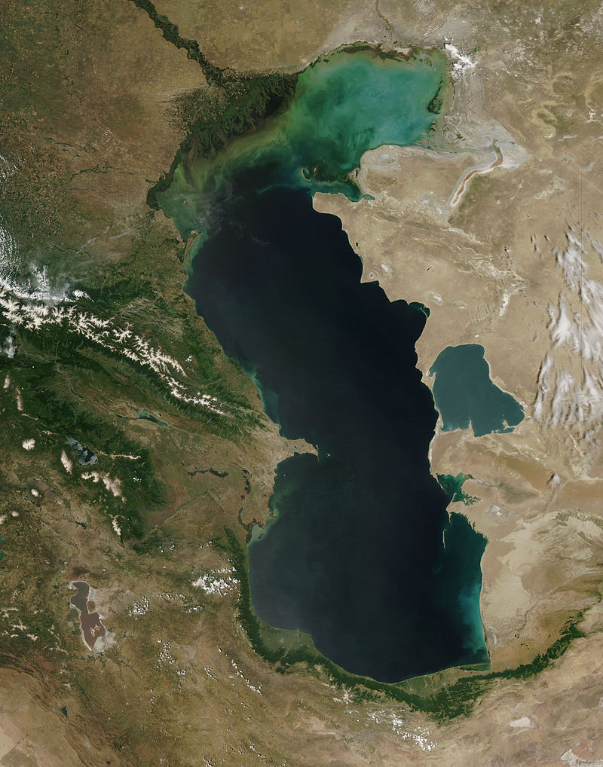
4
Принятие Конвенции дает импульс дальнейшему развитию национального законодательства государств-участников.
В Российской Федерации за ее ратификацией последовало внесение поправок в следующие законы, регулирующие отношения в сфере защиты государственной границы, российского морского права:
Федеральный закон от 30 ноября 1995 г. № 187-ФЗ «О континентальном шельфе Российской Федерации»;
Федеральный закон от 31 июля 1998 г. № 155-ФЗ «О внутренних морских водах, территориальном море и прилежащей зоне Российской Федерации»;
Закон РФ от 21 мая1993 г. № 5003-1 «О таможенном тарифе»;
Закон РФ от 1 апреля 1993 г. № 4730-1 «О Государственной границе Российской Федерации»;
Федеральный закон от 08.11.2007 N 261-ФЗ «О морских портах в Российской Федерации и о внесении изменений в отдельные законодательные акты Российской Федерации» от 30.04.1999 N 81-ФЗ "Кодекс торгового мореплавания Российской Федерации"
И другие законодательные акты по смежным вопросам.

Slide 5
Другие примеры международно-правового сотрудничества отдельных регионов в мире
5
Международно-правовое регулирование комплексного отраслевого сотрудничества можно классифицировать по следующим видам:
Сотрудничество по регулированию статуса международных озер:
Итало-швейцарское соглашение о регулировании вод озера Лугано 1955 г.;
Соглашение между Францией и Швейцарией об охране вод Женевского озера 1962 г.;
Соглашение о гидроэнергетическом комплексе в Эмоссонской долине 1963 г.;
Конвенция о создании Организации по рыболовству в озере Виктория 1994 г., заключена между Танзанией, Кенией и Угандой;
Конвенция по устойчивому развитию озера Танганьика 2003 г., подписана Танзанией, Бурунди, Замбией, Демократической республикой Конго.
Сотрудничество по регулированию статуса международных рек:
Договор о пограничных водах США и Канады 1909 г. создал Комиссии по пограничным водным ресурсам системы Великих озер и реки св. Лаврентия;
Международные договоры и соглашения по судоходному использованию Рейна, Дуная, Амура, Инда, Меконга, Нила, Конго, Нигера, Сенегала Рио-Гранде, Амазонки, Ла-Платы и др.

Slide 6
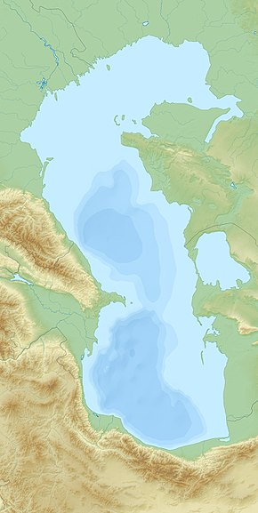
6
Положения Конвенции 2018 г. относят проведение морских научных исследований: к регулированию законодательства прикаспийских государств, что отражает тенденцию все более детальной регламентации научных исследований на национальном уровне.
Особую значимость приобретают исследования окружающей природной среды Каспия. И это не случайно, интенсификация хозяйственной деятельности в Каспийском регионе, в особенности в связи с разведкой и разработкой нефтегазовых ресурсов шельфа Каспия, предопределяет рост рисков экологического загрязнения.
На текущий момент, объем антропогенной нагрузки на Каспийское море включает в себя судоходство, вылов рыбы, загрязнение из наземных источников, а также нефтегазовый промысел (включая транспортировку добытых углеводородов водным путем).
Конвенция не ограничивается положениями о проведении исследований в пределах юрисдикции прибрежных прикаспийских государств. Одним из принципов деятельности прикаспийских государств она признает проведение морских научных исследований за пределами территориальных вод каждого участника конвенции в соответствии с согласованными ими правовыми нормами при соблюдении суверенных и исключительных прав прибрежных государств, а также установленных ими в этой связи правил в отношении определенных видов исследований.
Таким образом, реализация данного принципа потребует разработки согласованных международно-правовых норм (двусторонних или многосторонних) проведения морских научных исследований отдельными государствами в рыболовных зонах и общем водном пространстве Каспия.
Конвенция установила международно-правовой режим проведения морских научных исследований государствами в территориальных водах друг друга (письменный разрешительный порядок), морских научных исследований в рыболовной зоне друг друга, связанных с водными биологическими ресурсами (письменный разрешительный порядок), а также в своем секторе (участках дна и недр моря), связанных с разведкой и разработкой ресурсов дна и недр.

